Slide 1
Evalueren

Slide 2
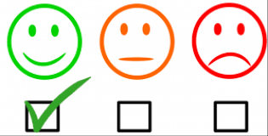
Evalueren kun je leren
Een belangrijk onderdeel van de afronding van een project is evalueren.
Je kunt evalueren op verschillende onderdelen en met verschillende partijen:
Evaluatie met de klanten / deelnemers
Evaluatie met opdrachtgever
Evaluatie met projectgroep over de samenwerking
Deze evaluatie voeren jullie met Ron en/of Pascalle en dat vindt in week 10 plaats.

Slide 3
Opdracht
1. Evaluatie met de opdrachtgever:
Wat willen jullie weten van de opdrachtgever? Stel minimaal 5 maximaal 10 vragen op.
Welke werkvorm past hier bij?
Wanneer gaan jullie (of een deel van het team) met de opdrachtgever evalueren?
Hoe verwerken jullie de gegevens?
Wie van het team is verantwoordelijk voor deze evaluatie? (en maakt o.a. een afspraak hierover met de opdrachtgever!)
2. Evaluatie met de deelnemers van het evenement:
Wat wil je weten van de deelnemers? Stel minimaal 3 maximaal 5 vragen op voor de deelnemers.
Welke werkvorm past hier bij?
Wanneer laat je de deelnemers evalueren?
Hoe verwerk je de gegevens?
Wie van het team is verantwoordelijk voor deze evaluatie?

Slide 4
1. Evaluatie met de opdrachtgever
Voor de evaluatie met de opdrachtgever evalueer je de uitvoering van het evenement. Dat is niet alleen de dag zelf, maar ook de voorbereiding daar naartoe en hoe jullie dat als projectgroep hebben opgepakt. Bereid ook deze evaluatie voor.
Doe dat samen als projectgroep en laat de opdrachtgever ook weten op welke punten jullie willen evalueren.
Je kunt in ieder geval denken aan:
communicatie
pr naar de doelgroep
verloop van het evenement
organisatie en coördinatie
voorbereiding en opbouwen
afronding en afbouwen
Vormen van evaluatie:
gesprek
formulier
per vraag / onderwerp een cijfer laten geven en dan doorvragen

Slide 5
2. Tevredenheid van de klant / deelnemer meten > een customer journey
Een customer journey (of in regulier Nederlands: een klantreis) is de reis die een klant aflegt naar een bepaald doel. Deze begint vaak bij oriëntatie en gaat door tot ver na de aankoop. Tijdens deze reis komt de klant op verschillende momenten en op verschillende manieren, in aanraking met jouw bedrijf. Deze momenten worden ook wel touchpoints genoemd. Denk bijvoorbeeld aan advertenties, blogs, reviews of reclamevideo’s.
Als de klant of deelnemer tevreden is over het evenement dan heeft dat meerwaarde voor de organisatie: mensen vertellen erover, blijven betrokken en komen terug.

Slide 6
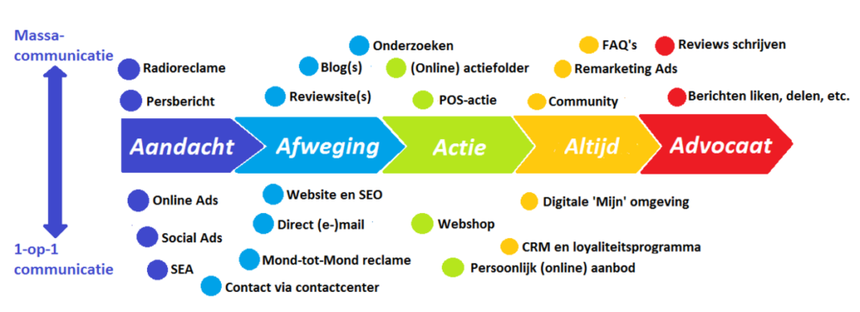

Slide 7
Evalueren > is onderzoek doen ☺
Kwantitatief onderzoek betekent dat methoden worden ingezet waarmee numerieke gegevens (gegevens uitgedrukt in getallen) worden verzameld. Er wordt gebruik gemaakt van gestructureerde methoden, zoals een enquête.
Bij kwantitatieve data gaat het vaak om numerieke scores die zijn gekoppeld aan een bepaalde antwoordcategorie (bijvoorbeeld 1 = zeer mee oneens en 5 = zeer mee eens). Deze scores worden geanalyseerd aan de hand van statistische technieken.
Binnen kwalitatief onderzoek worden niet-numerieke data verzameld, bijvoorbeeld uitspraken van personen, teksten en beelden. Flexibele methoden, zoals interviews en focusgroepen zijn hierbij veelgebruikte methoden.
Bij kwalitatieve data brengt de onderzoeker zelf structuur aan in de data. Hij/zij interpreteert de data en geeft daarbij veelal de data een code (een label), zodat een indeling ontstaat en data met elkaar kunnen worden vergeleken.

Slide 8
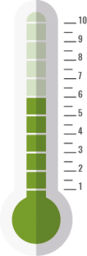
Evaluatie met deelnemers > werkvormen
1. EVALUATIETHERMOMETER
2. FEEDBACK SPEEDDATE
3. SNEL INVULLEN
Activiteiten
Aankleding

Slide 9
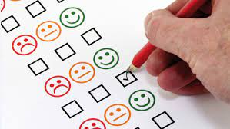
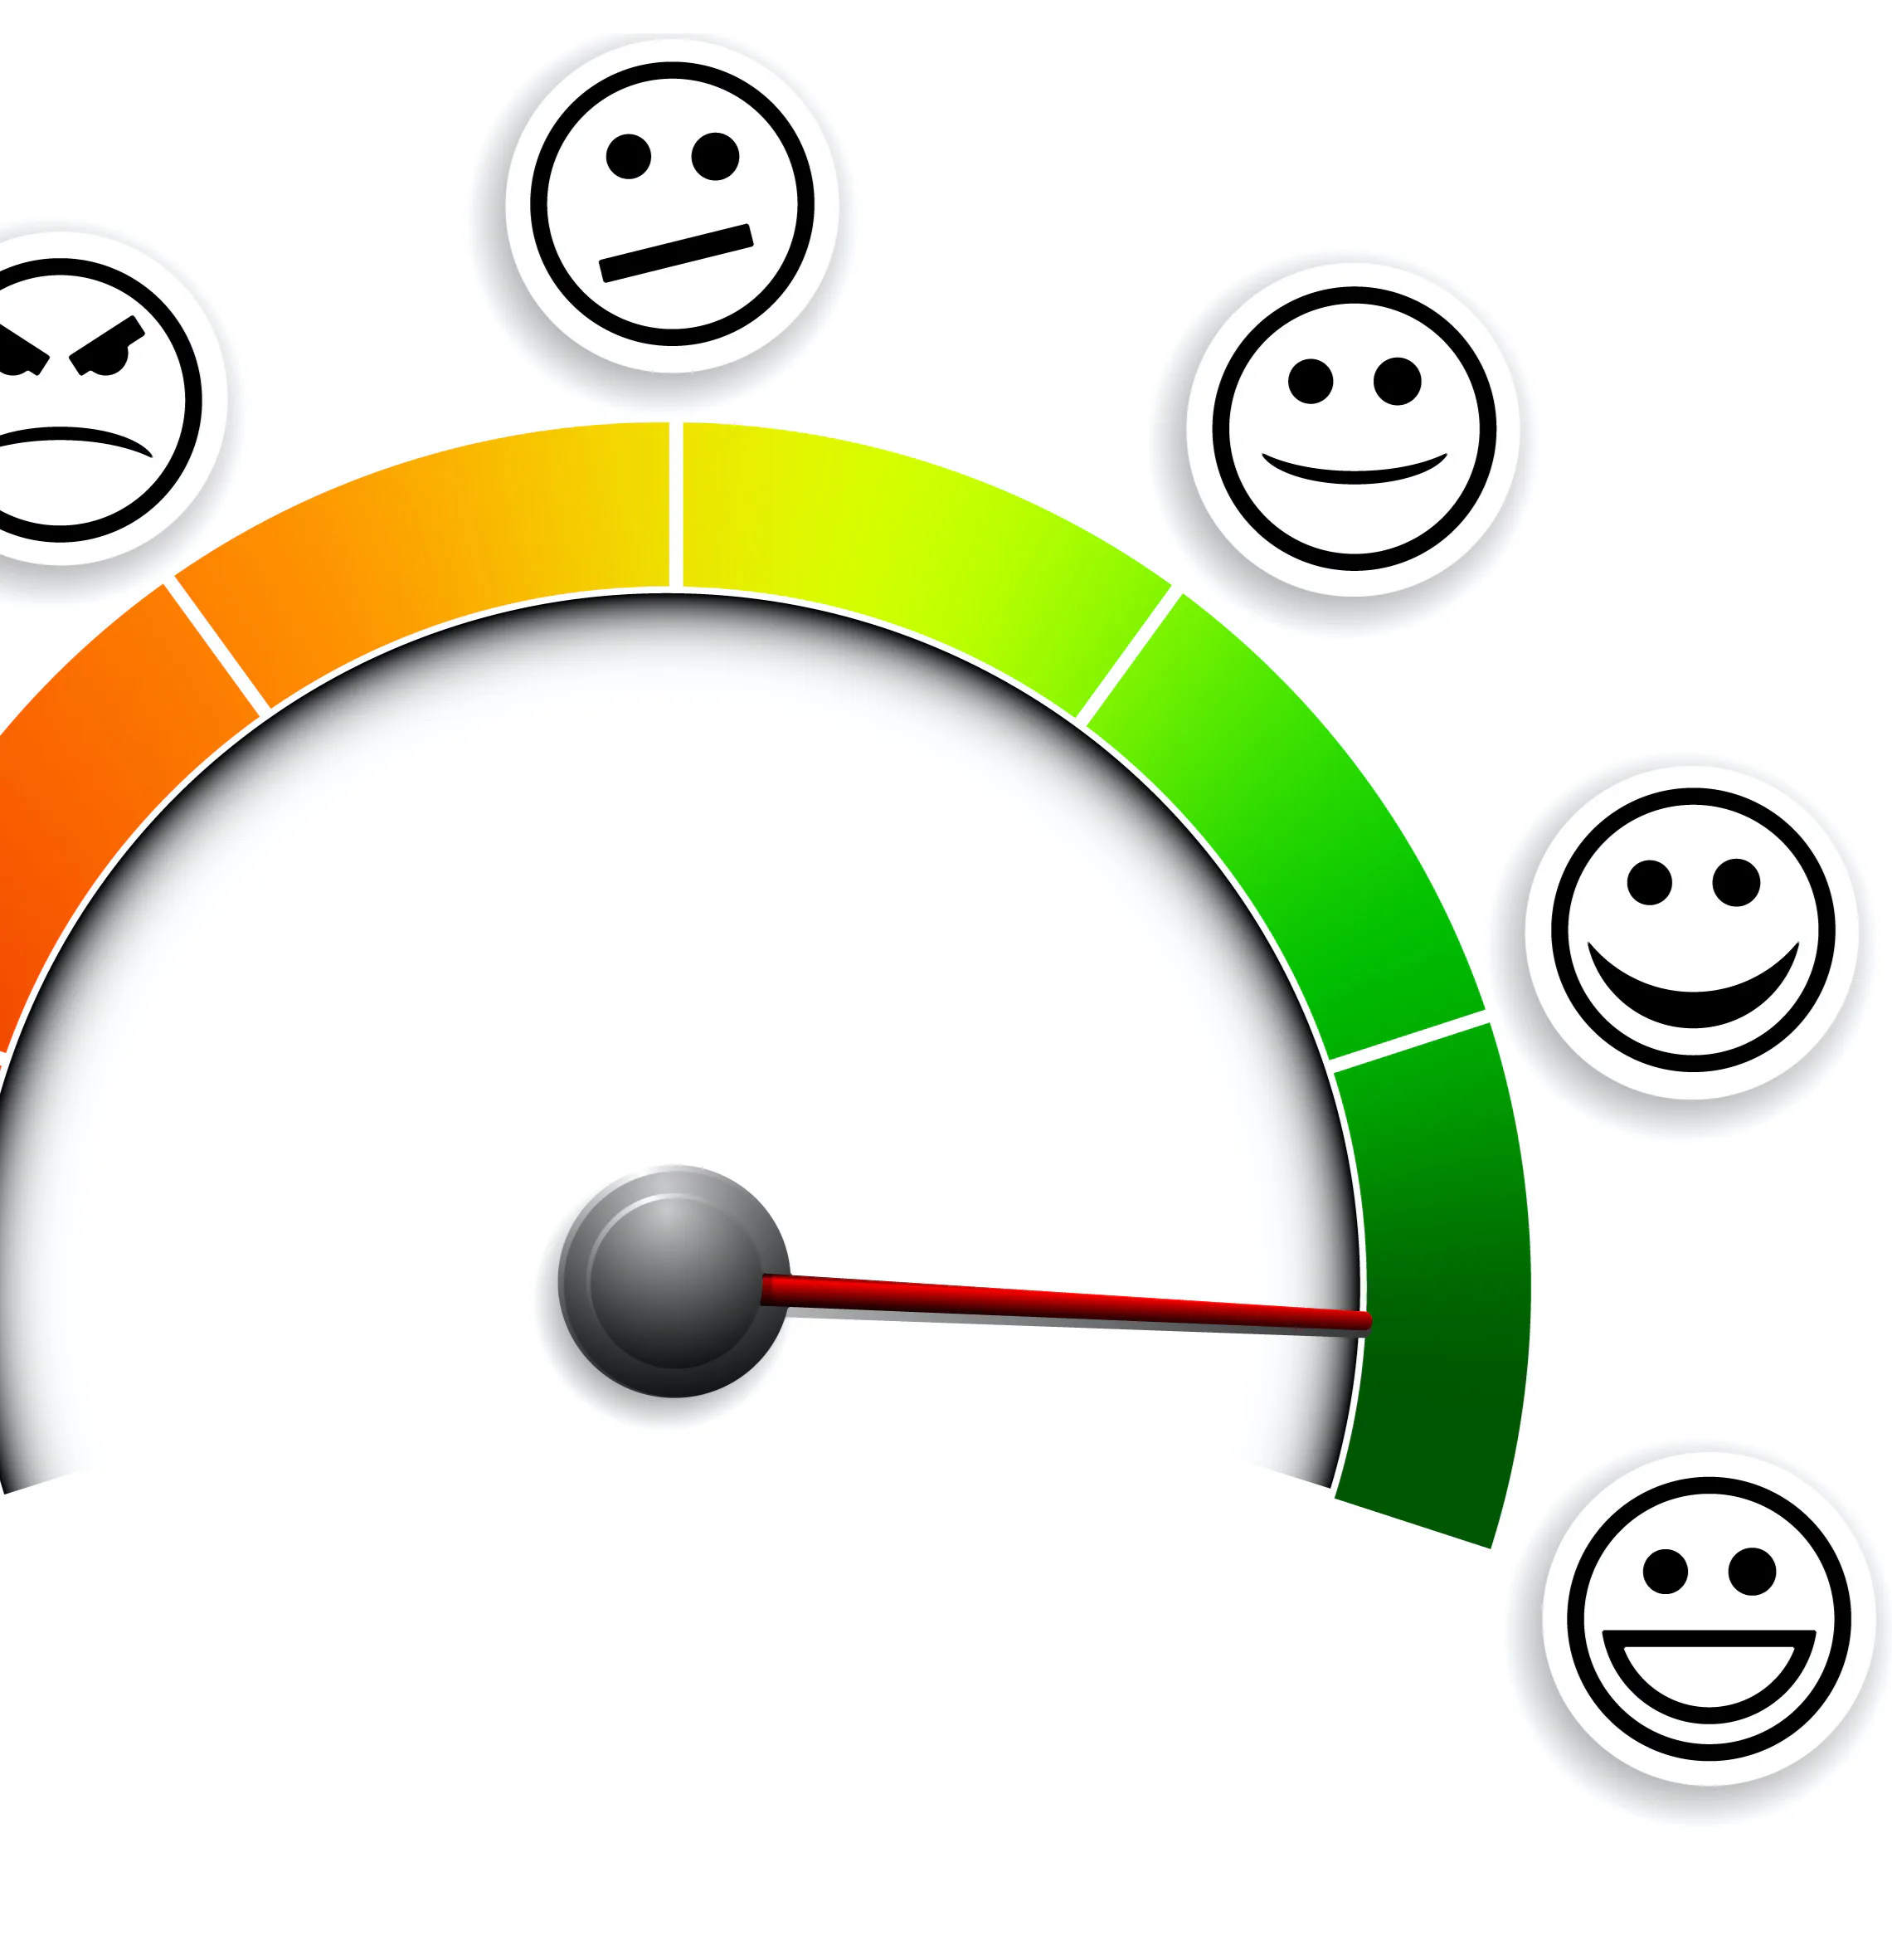
Een formuliertje?

Slide 10
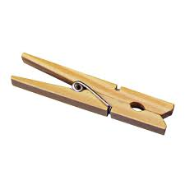
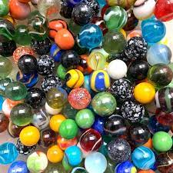
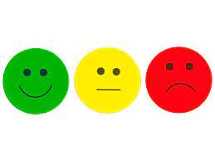
Of creatief!
Knikker in de pot
Elke deelnemer krijgt een knikker en stopt die bij het weggaan in de pot met het cijfer dat hij/zij wil geven.
Wasknijpertechniek
Elke deelnemer krijgt een wasknijper. Je vraagt de deelnemers de wasknijper te knijper op een plek op de cijferlijst. Hoe hoger de wasknijper wordt geplaatst, hoe beter ze het vonden.
Tips en tops op een geeltje
Deelnemers mogen hun tips en tops op geeltjes schrijven en die plakken ze op.
Smiley face
Deelnemers krijgen een rond vouwblaadje en tekenen een gezicht op de voorkant die past bij hoe zij het evenement hebben ervaren,

Slide 11
Opdracht
1. Evaluatie met de opdrachtgever:
Wat willen jullie weten van de opdrachtgever? Stel minimaal 5 maximaal 10 vragen op.
Welke werkvorm past hier bij?
Wanneer gaan jullie (of een deel van het team) met de opdrachtgever evalueren?
Hoe verwerken jullie de gegevens?
Wie van het team is verantwoordelijk voor deze evaluatie? (en maakt o.a. een afspraak hierover met de opdrachtgever!)
2. Evaluatie met de deelnemers van het evenement:
Wat wil je weten van de deelnemers? Stel minimaal 3 maximaal 5 vragen op voor de deelnemers.
Welke werkvorm past hier bij?
Wanneer laat je de deelnemers evalueren? Op welke plaats past dit in het programma?
Hoe verwerk je de gegevens?
Wie van het team is verantwoordelijk voor deze evaluatie?

